Slide 1
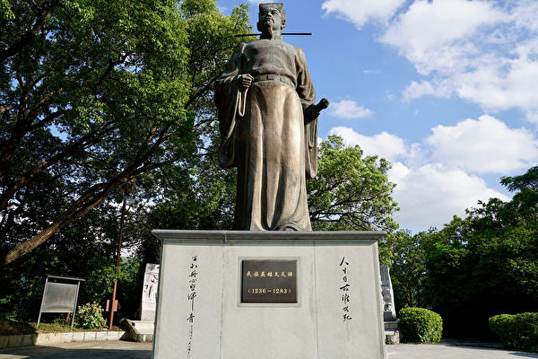
年度中國歷史人物選舉二零二四
南宋．文天祥
【進階版】
香港文天祥公園，文天祥銅像。

Slide 2
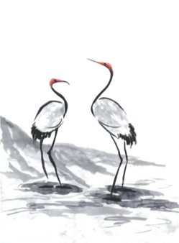

行业PPT模板http://www.1ppt.com/hangye/
目
二
四
五
一
三
錄
貢獻
人物簡介
評價
時代背景
生平簡介與重要史事

Slide 3



第一章
時代背景

Slide 4
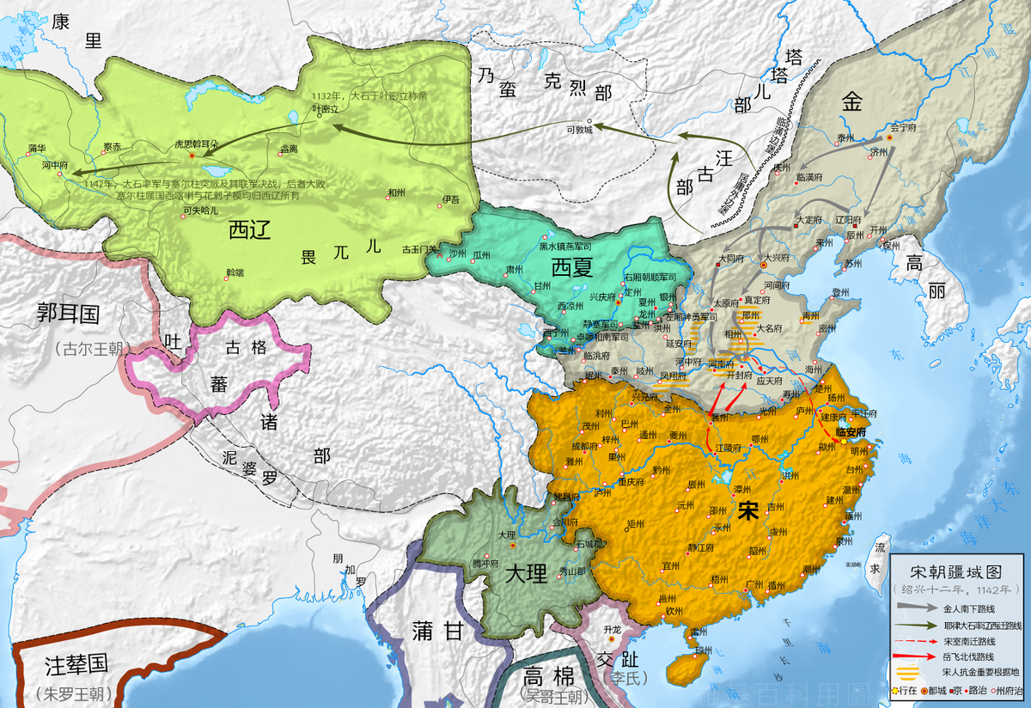
時代背景
自金兵南下後，宋室南渡至臨安，繼而開展長達百多年偏安江左的局面。
隨後，宋室「聯蒙滅金」失敗，引狼入室，招致蒙元進侵的禍患。
南宋政府同時面對金、西夏及蒙元的威脅。

Slide 5
第二章
人物簡介

Slide 6
人物簡介
文天祥（公元1236年－1283年），初名雲孫，字天祥，號浮休道人，江南西路吉州廬陵縣人。選中貢士後，換以天祥為名，改字履善。
在殿試中由宋理宗欽點為狀元，廷試時宋理宗見其名說：「天之祥，乃宋之瑞也。」故御賜表字宋瑞。後因住過文山，而號文山。
在江西、廣東舉兵抗元，被俘後不屈就義，與陸秀夫、張世傑並稱為「宋末三傑」，明代時追賜諡號「忠烈」。
文天祥多有忠憤慷慨之文，例如《過零丁洋》中「人生自古誰無死，留取丹心照汗青」，氣勢磅礴，情調高亢，激勵了後世眾多為理想而奮鬥的仁人志士。

Slide 7
第三章
生平簡介與
重要史事

Slide 8
生平簡介
公元及年號 | 歲數 | 事件
寶祐四年（公元1256年） | 二十歲 | 舉進士，對策集英殿。時理宗在位久，政理浸怠，天祥以法天不息為對，其言萬餘，不為稿，一揮而成，帝親擢為第一。
開慶元年（公元1259年） | 二十三歲 | 大元兵伐宋，宦官董宋臣游說皇帝遷都，時為寧海軍節度判官的文天祥上書「乞求斬處董宋臣，以一人心」，然而上書沒有得到報覆，自請免職回鄉。
咸淳九年（公元1273年） | 三十七歲 | 為湖南提刑，與前宰相江萬里會面。江萬里對其極為讚賞，期許文天祥能肩負起挽救世道危局的重任。
德佑元年（公元1275年） | 四十歲 | 捐獻家資充當軍費，組建了一支萬餘人的義軍，以江西提刑安撫受召入衛，起兵勤王。
景炎二年（公元1277年） | 四十二歲 | 在五坡嶺（今廣東海豐縣）戰敗被俘。
景炎三年（公元1278年） | 四十三歲 | 被押送大都（今北京），受元將張弘範多次強迫要求他寫信招降張世傑，文天祥不從，作《過零丁洋》予張弘範。
至元十九年（公元1283年） | 四十七歲 | 文天祥堅持受宋恩不事二姓，求死。雖元世祖不忍殺之，但在言官推動下，文天祥終被處死，臨刑從容向南跪拜。
整理自《宋史．文天祥傳》

Slide 9
重要史事：幼受啟發
文天祥的父親文儀熱衷於學習，對子女的學業也極為重視，會竭盡全力聘請名師為他們提供教育。
無論是寒冬還是炎夏，文天祥都與他的弟弟一起在貼滿了格言和警句的書齋里，一同誦讀、寫作，並且談論古今之事。
少時，文天祥看到學校祭供的同鄉先輩歐陽修、楊邦乂、胡銓像，謐號都叫「忠」，便立志要向他們學習。
這啟發了文天祥執效國家的士大夫精神，與日後以身殉國悉悉相關。

Slide 10
重要史事：狀元及第
文天祥二十歲時，從家鄉廬陵縣富田鎮來到白鷺洲書院，從歐陽守道學習。
翌年前往臨安參加殿試，在集英殿以「法天不息」為題議論策對，針對當時的政務逐漸懈怠這一弊病，以遵循天意不懈怠作答，提出改革方案，表述政治抱負。
文天祥的答卷長達一萬多字，未打草稿，一氣呵成，考官王應麟評為「古誼若龜鑒，忠肝如鐵石」。

Slide 11
重要史事：狀元及第
宋理宗對文天祥的觀點和才學大加讚賞，親自選拔他為進士第一，並御筆寫下一首《賜狀元文天祥已下詩》：
道久於心化未成 樂聞爾士對延英
誠惟不息斯文著 治豈多端在力行
華國以文由造理 事君務實勿沽名
得賢功用真無敵 能為皇家立太平

Slide 12
重要史事：狀元及第
宋理宗更認為文雲孫的本字「天祥」為「此天之祥，乃宋之瑞也。」因而對成為狀元的文雲孫賜字宋瑞，後來文雲孫易名文天祥。

Slide 13
重要史事：忍辱負重
開慶元年（公元1272年），蒙古軍分兵三路，大舉南侵，宦官董宋臣建議理宗遷都，當時朝臣無人敢非議。
唯獨文天祥上書，請求斬殺董宋臣，以統一軍民士氣。後因建議不被朝廷採納，就自請免職回鄉。
其後文天祥出外知瑞州，改授提點江南西路刑獄，再升尚書左司郎官，多次遭台官議論而被罷職。

Slide 14
重要史事：忍辱負重
後來，文天祥奉命掌軍器監兼權直學士院。宰臣賈似道稱自己患病，請求致仕，用以要挾理宗，詔令沒應允。文天祥起草制誥，文辭中多有諷刺之語。當時起草誥命的內製沿襲要呈文稿審查，文天祥沒有寫，賈似道不悦，指使台臣張志立彈劾文天祥，將其罷免。
文天祥受到連番政治挫敗，於是援引北宋錢若水的例子致仕，時年三十七歲。

Slide 15
重要史事：捨身報國
德祐元年，元軍沿長江東下，宋守將多降。文天祥罄家財為軍資，招勤王兵至五萬人，入衞臨安。
他建議將天下為四鎮，設置都督作為統帥，用以化解百年來強榦弱枝「敵軍到一州就破一州，到一縣就破一縣」的弊病，便能增強實力抵抗元軍。
最後文天祥戰敗被俘，面對忽必烈的賞識時，他視作「把自己平生的全部抱負拋棄」，寧願從容就義，也不降服蒙元，足見文天祥對大宋的貞良死節。

Slide 16
第四章
貢獻

Slide 17
貢獻：舉兵抗元，守護江山
文天祥一生致力抗元，既在朝廷上力排眾議抗元，又不惜傾家盪產號召天下人民共同抵抗蒙古大軍：
例如蒙古軍隊進攻南宋，宦官董宋臣游說皇帝遷都避兵，文天祥上書建策建方鎮分地防守，從民兵中選精兵，破格選用將帥。並「乞求斬處董宋臣，使民心一致」，反映文天祥不避忌朝臣反對黨，一心抗元。
又，德祐元年，元軍沿長江東下，宋守將多降。文天祥罄家財為軍資，招勤王兵至五萬人，入衞臨安。文天祥不惜散盡家財，只求保衛國都，捍衛大宋江山。

Slide 18
貢獻：舉兵抗元，守護江山
景炎二年五月，在各地抗元義軍和人民支持下，再攻江西，於雩都擊敗元軍，收復興國及贛州、吉州的屬縣，終因勢孤力單，敗退廣東，於祥興元年十二月在五坡嶺被俘。
文天祥被俘後，獲忽必烈召見，問道文天祥有何願望，文天祥回答：「天祥受宋恩，為宰相，安事二姓？願賜之一死足矣。（譯：祥深受宋朝的恩德，身為宰相，哪能侍奉二姓，願賜我一死就滿足了。）」此處反映了文天祥忠君愛國，寧死不屈的精神。

Slide 19
貢獻：文學成就
文天祥詩歌的內容和風格前後迥異，成就也大為不同。學術界一般以德祐元年（1275年）他奉詔起兵勤王為界限，將其詩歌分為前後兩期。
文天祥前期詩歌，大部分都是酬唱贈答與抒懷言志之作，例如《生日和謝愛山長句》中「夜闌拂劍碧光寒，握手相期出雲表」。這些詩寫得豪邁奔放，雄健壯闊，將文天祥早期的那種蓬勃向上、積極進取的火熱情懷錶現得淋漓盡致。

Slide 20
貢獻：文學成就
受時代背景的影響，杜甫詩歌中所展現出符合儒家傳統倫理觀的性情，正與文天祥提出的「性情」互相契合。文天祥邊塞詩中的渾然正氣波及甚廣，不僅在當時，對後世亦影響甚深。
文天祥後期被元兵囚禁期間，詩風主要受到杜甫的影響，他通過詩歌記錄了時事和自身遭遇。 《指南錄》中的大部分篇章描繪了文天祥被俘后北行的艱難境遇，但他展現了堅韌不拔的鬥志，將國家的命運視為自己的責任，並以史詩般的方式記錄下來。《指南後錄》則深刻表達了文天祥的詩歌思想，表現出強烈的情感。 它也是文學史上表達愛國精神和民族正氣最為突出的作品，展示了文天祥自我激勵和忠誠的精神。

Slide 21
貢獻：文學成就
此外，在《過零丁洋》、《正氣歌》中，還有「人生自古誰無死，留取丹心照汗青」、「天地有正氣，雜然賦流形」充分表現出他愛國，不願屈服於外族，誓死與國家命運共存亡的愛國之情。這樣的名句流傳千古，激勵了後世眾多為理想而奮鬥的仁人志士。

Slide 22
第五章
評價

Slide 23
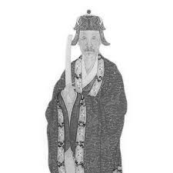
評價
（南宋）王積翁：「南人無如天祥者。」
——《宋史．卷四百一十八．列傳第一百七十七》

Slide 24
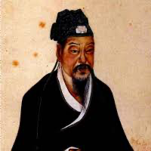
評價
「雖功業不能以尺寸，而志節昭灼乎終古。南北之人無問識與不識，莫不流涕驚歎，樂道其平生。自古節義之大臣，蓋不若是之烈雲。」
——鄧光薦《宋丞相文天祥墓誌銘》

Slide 25
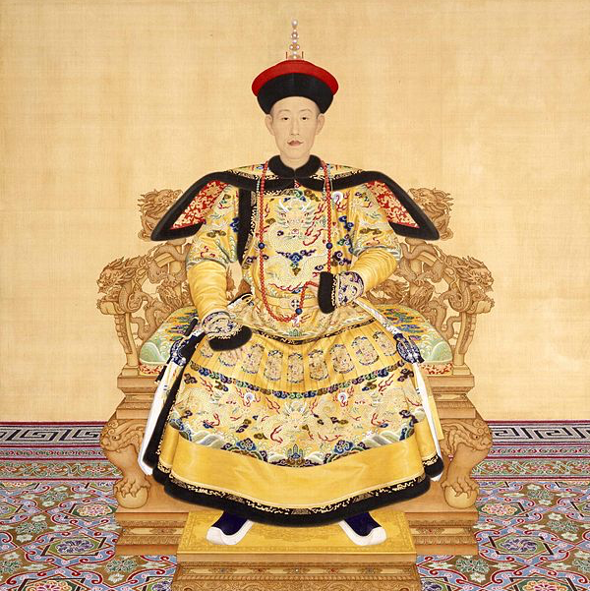
評價
「……若文天祥，忠誠之心不徒出於一時之激，久而彌勵，浩然之氣，與日月爭光。該志士仁人欲伸大義於天下者，不以成敗利鈍動其心。……兵敗被執，視死如歸。」
——（清）愛新覺羅．弘曆《文天祥論》

Slide 26
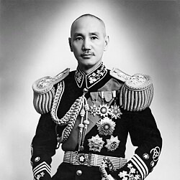
評價
「尤其是文天祥忠君愛國的精神，和崇高偉大的人格，更不祗江西一省之光榮，實堪代表整個中華民族之精神與人格，而為整個民族萬古不磨的光榮。」
——（民國）蔣介石《立志為學與服務》

Slide 27
文天祥與香港
文天祥的愛國情操受到後人歌頌，例如元至治三年（公元1323年），吉安郡學奉文天祥像於先賢堂，和歐陽修、楊邦乂、胡銓、周必大、楊萬里並列。
終明一代，宣城、温州、汀州、潮陽、五坡嶺、崖山、大興均興建了文天祥的紀念祠堂，乃至香港亦不乏對文天祥的紀念。

Slide 28
文天祥與香港
香港設有文天祥公園紀念精忠報國的南宋名臣文天祥。公園內六米高的銅像屹立於公園的最高處，令人肅然起敬，銅像後有一幅雕工極之精美的大石碑，詳盡地描述文天祥的生平事蹟，石碑還刻上文天祥被元軍囚禁其間所寫的《正氣歌》，其英勇、氣節和愛國精神更震撼每一位遊人的心靈。

Slide 29
香港文天祥公園，文天祥銅像。

Slide 30
參考資料
脫脫：〈文天祥傳〉，《宋史》卷四百一十八。
於躍明：〈淺析文天祥詩歌的前後分期〉，《大眾文藝》，2010年第25期，頁168。
李曉丹：〈南宋邊塞詩研究〉，西南交通大學，2018年。
民政事務總署：〈文天祥公園〉，https://www.gohk.gov.hk/tc/spots/spot_detail.php?spot=Man+Tin+Cheung+Park（2024年4月23日）。

Slide 31
主辦：國史教育中心（香港）
贊助：優質教育基金
製作：國史青年委員 鍾卓弘同學（CUHK）
【版權聲明】
我們尊重原創，也注重分享。片中部分內容來自網際網路，版權歸原作者所有， 僅供學習參考之用，禁止用於商業用途。如無意侵犯了公司或個人的知識產權，請與我們聯絡：info@cnhe-hk.org
【製作日期】 2024年10月

